Slide 1
AI 실전 11주차
여러가지 모델 합친 LLM 모델 MoE
MoE 모델 효율적으로 사용하기 위한 K Transformers

Slide 2
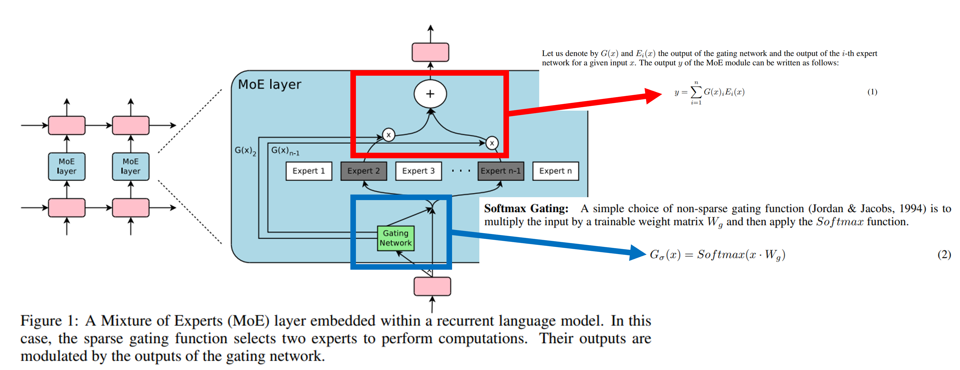
MoE?
Softmax Gating(파란색)과 MoE의 최종 output vector(빨간색)
전문가를 활성화 여부를 사용하여 특정 모델 사용
Output 영역으로 기존 모델에 계산하기 위한 레이어
효율적인 모델 추론과 성능 높히기 위한 방안
Outrageously Large Neural Networks: The Sparsely-gated Mixture-of-Experts Layer(‘17)

Slide 3
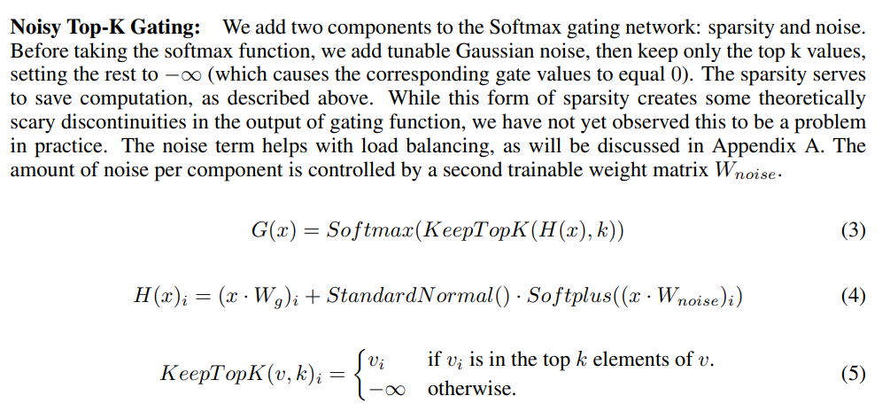
MoE 전문가 사용 여부
Noisy Top-K Gating 기법을 이용하여 전문가 활용 여부를 넣음.
계산에 필요한 특정 전문가 모델을 음수 무한으로 하여 반영하지 않게 함.
Normalization과 Softplus를 적용

Slide 4
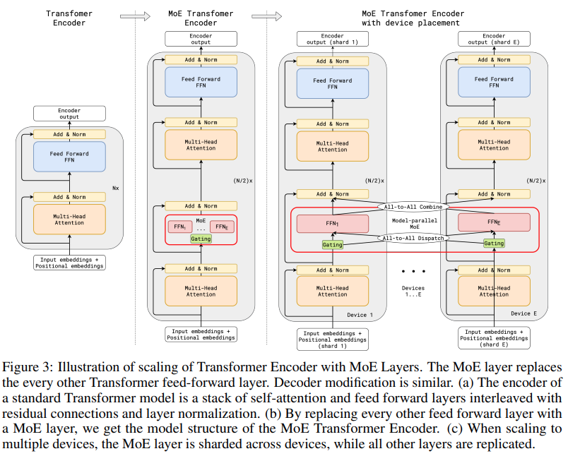
GShard, FFN 레이어를 MoE로 적용 사례
Transformer의 Encoder에서 FFN 레이어를 MoE로 대체함.
단점으로 특정 분야의 전문가가 대부분 활용됨.
다른 전문가로 계산하기 위한 딜레이 발생
GShard: Scaling Giant Models with Conditional Computation and Automatic Sharding(‘20)

Slide 5
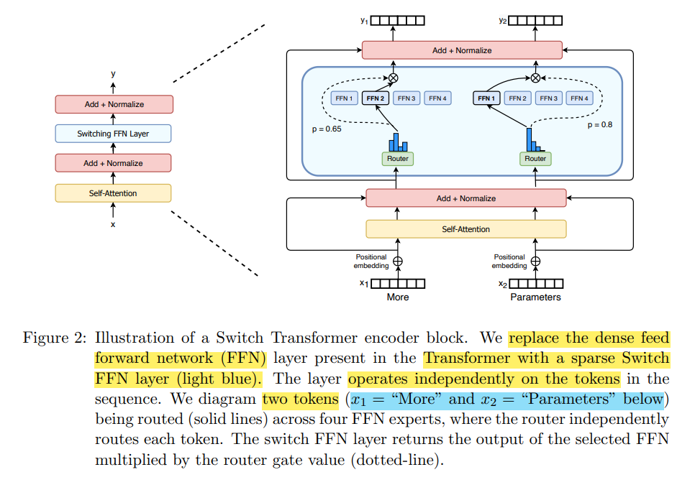
Switch Attention
기존의 transformer에 FNN 레이어를 Switch FNN(MoE)으로 바뀐 모델
FNN Layer에서 파라미터를 꽤나 많이 사용함!

Slide 6
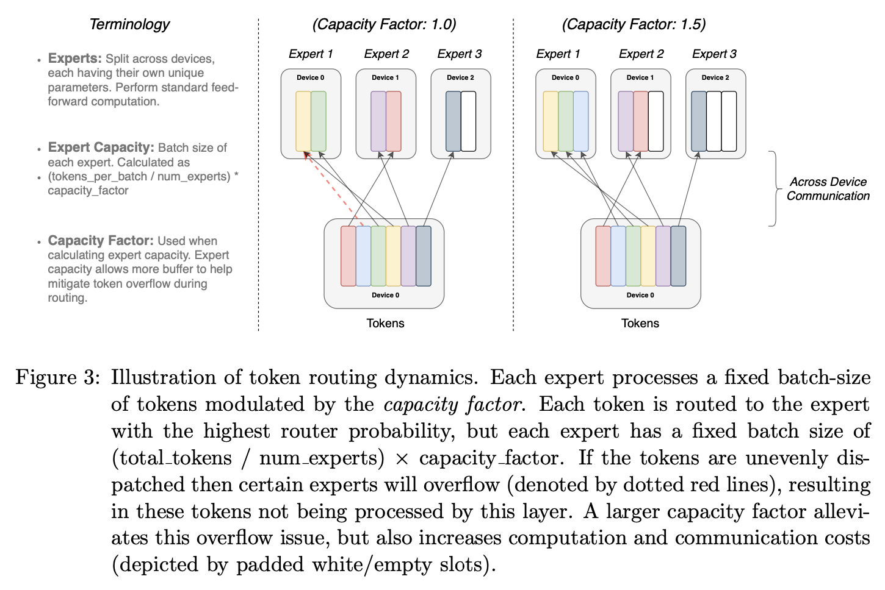
각 토큰별 맞는 전문가 모델 추론
각 토큰에 따라 각 해당하는 전문가가 대답할 수 있게 모델 추론 함
MoE의 router 적용하여 각 토큰에 관한 전문가 사용 여부 계산

Slide 7
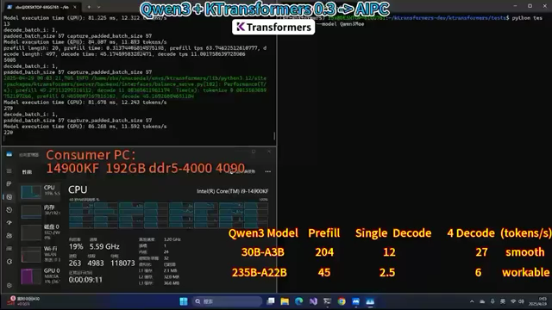
MoE 프레임워크 K Transformers
MoE의 모델을 필요한 레이어만 불러오기 및 효율적인 계산 가능 (배치 및 병렬계산)
MoE 용량이 200GB 이지만 계산할 때 필요한 용량은 약 20GB 사용
사용한 용량 줄어드는 것 뿐만 아니라 추론속도 향상
http://github.com/kvcache-ai/ktransformers

